Slide 1

第四讲 复数的三角形式与指数形式
在中学，我们已经学习过复数及其用代数形式a+bi表达的四则运算法则及算律。
在《大学数学》中我们学习过建立在实数集合上的微积分——称为实分析；同样，在复数集合上也可以讨论函数、导数、微分、积分等问题，这就是大学数学本科（或研究生）专业里一门必修课《复变函数》
因此我们有必要对复数了解得更多些。
本讲讲三个问题
4.1复数的三角形式
4.2复数的指数形式
4.3复数的应用

Slide 2
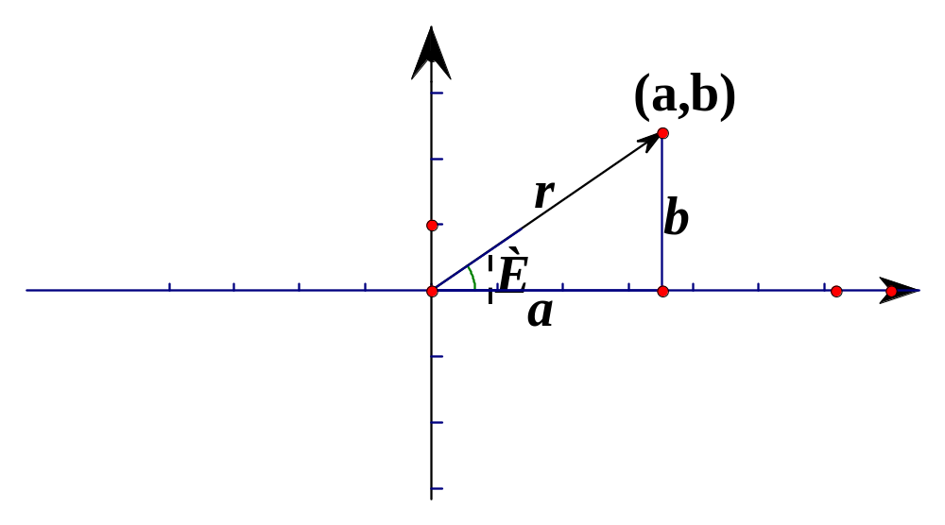

4.1、复数的三角形式
一、复数的幅角与模
我们知道复数a+bi对应着复平面上的点(a, b)，也对应复平面上一个向量（如右图所示）
y
x
这个向量的长度叫做复数a+bi的模，记为|a+bi|，一般情况下，复数的模用字母r表示。
同时，这个向量针对x轴的正方向有一个方向角，我们称为幅角，记为arg(a+bi)，幅角一般情形下用希腊字母θ表示。
显然
把它们代入复数的代数形式得：

Slide 3

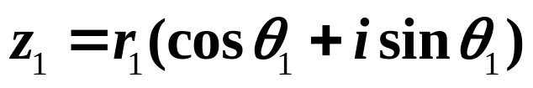
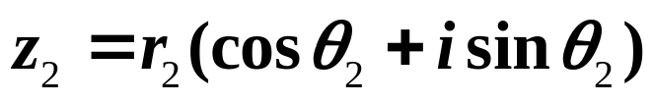
4.1、复数的三角形式
这样，我们把 叫做复数a+bi的三角形式
二、复数三角形式的运算法则
引入复数三角形式的一个重要原因在于用三角形式进行乘除法、乘方、开方相对于代数形式较为简单。
所以这里只介绍三角形式的乘法、除法、乘方与开方的运算法则。
1、复数的乘法
设
那么

Slide 4
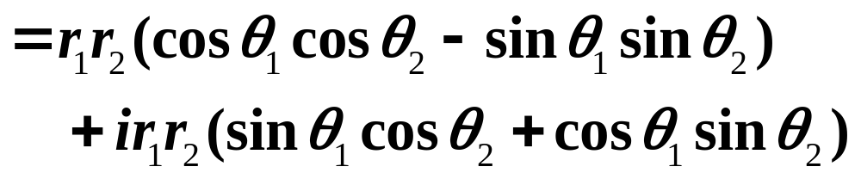
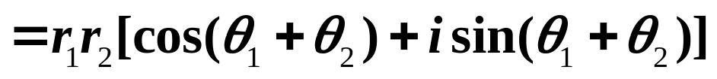
4.1、复数的三角形式
二、复数三角形式的运算法则
1、复数的乘法
即
这说明，两个复数相乘等于它们的模相乘而幅角相加
这个运算在几何上可以用下面的方法进行：
将向量z₁的模扩大为原来的r₂倍，然后再将它绕原点逆时针旋转角θ₂，就得到z₁z₂。

Slide 5
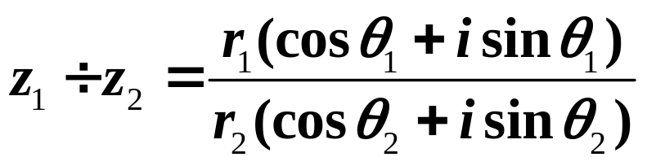
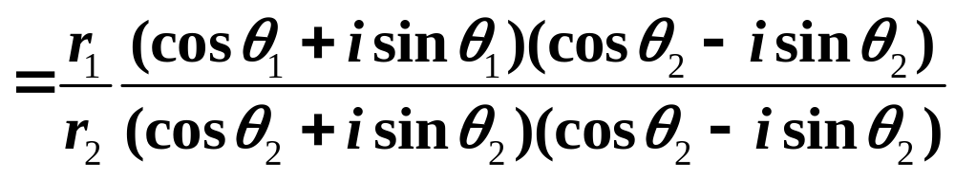
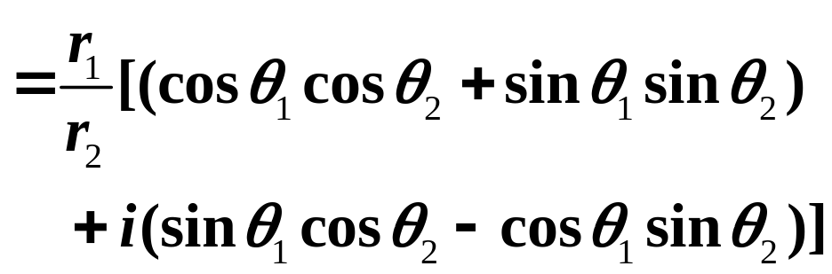
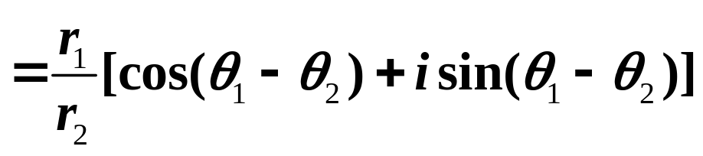
4.1、复数的三角形式
二、复数三角形式的运算法则
2、复数的除法

Slide 6
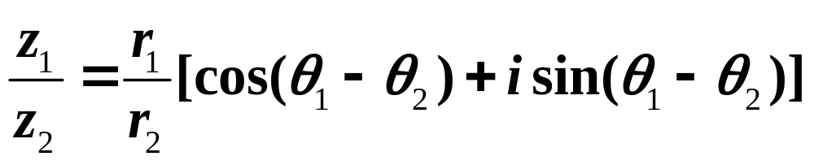
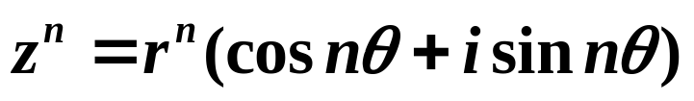
4.1、复数的三角形式
二、复数三角形式的运算法则
2、复数的除法
即
这说明，两个复数相除等于它们的模相除而幅角相减
这个运算在几何上可以用下面的方法进行：
将向量z₁的模缩小为原来的r₂分之一，然后再将它绕原点顺时针旋转角θ₂，就得到z₁÷z₂。
3、复数的乘方。
利用复数的乘法不难得到
这说明，复数的n次方等于它模的n次方，幅角的n倍。

Slide 7



4.1、复数的三角形式
二、复数三角形式的运算法则
3、复数的乘方。
这个运算在几何上可以用下面的方法进行：
将向量z₁的模变为原来的n次方，然后再将它绕原点逆时针旋转角nθ，就得到z^{n}。
4、复数的开方
对于复数 ，根据代数基本定理及其推论知，任何一个复数在复数范围内都有n个不同的n次方根。
设 的一个n次方根为

Slide 8
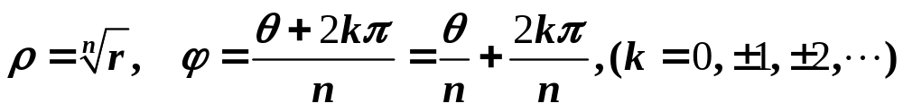
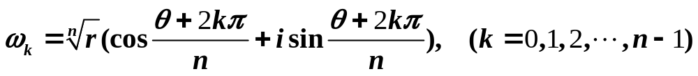
4.1、复数的三角形式
二、复数三角形式的运算法则
4、复数的开方
那么
所以
即
显然，当k从0依次取到n－1,所得到的角的终边互不相同，但k从n开始取值后，前面的终边又周期性出现。
因此，复数z的n个n次方根为

Slide 9




4.1、复数的三角形式
二、复数三角形式的运算法则
4、复数的开方
从求根公式可以看出，相邻两个根之间幅角相差
所以复数z的n个n次方根均匀地分布在以原点为圆心，以它的模的n次算术根为半径的圆周上。
因此，求一个复数z的全部n次方根，可以用下面的几何手段进行：
先作出圆心在原点，半径为 的圆，然后作出角 的终边
以这条终边与圆的交点为分点，将圆周n等分，那么，每个等分点对应的复数就是复数z的n次方根。

Slide 10
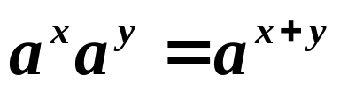

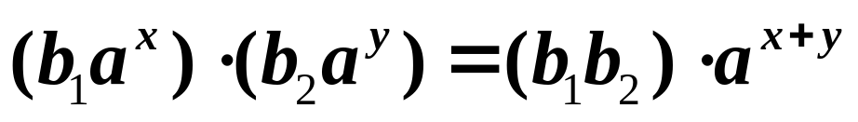
4.2、复数的指数形式
在对复数三角形式的乘法规则讨论中，我们发现，复数的三角形式将复数的乘法“部分地”转变成加法（模相乘，幅角相加）
这种改变运算等级的现象在初等函数中有过体现：
对数函数与指数函数
前者将两个同底幂的乘积变成同底的指数相加；后者将两个真数积的对数变成两个同底对数的和。
从形式上看，复数的乘法与指数函数的关系更为密切些：

Slide 11
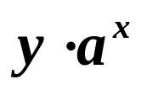
4.2、复数的指数形式
根据这个特点，复数 应该可以表示成某种指数形式
即复数应该可以表示成 的形式
这里有三个问题需要解决：
（1）反映复数本质特征的三个因素：模r、幅角θ、虚数单位i应各自摆放在什么位置？
（2）在这些位置上它们应呈现什么形态？
（3）作为指数形式的底应该用什么常数？
先来研究第一个问题.

Slide 12
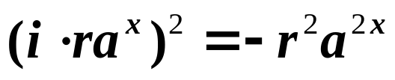
4.2、复数的指数形式
再重新观察下面的等式
首先，显然模r应该占据 中系数y的位置,
其次，幅角θ应该占据 中指数x的位置,
对于虚数单位i，如果放到系数y的位置会怎样？
由于
等式右边是实数，对于任意虚数而言，这是不可能的。
因此幅角θ也应该占据指数的位置。
这样第二个问题就产生了：它与幅角一起在指数的位置上是什么关系？（相加？相乘？）

Slide 13



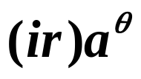
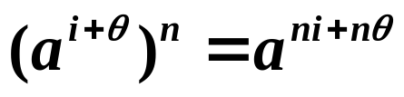

4.2、复数的指数形式
幅角θ与虚数单位i是相加的关系会怎样？
先考察模为1的复数
如果写成 的形式
一方面，由于
与 的形式差别不是很大，
其次
在复数的乘方法则中，应该仅是幅角的n倍而没有虚数单位也要n倍，所以虚数单位与幅角不应该是相加关系，而应该是相乘关系
现在来审查乘法、除法和乘方法则是否吻合

Slide 14
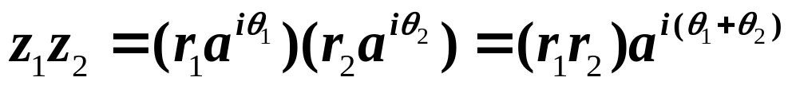
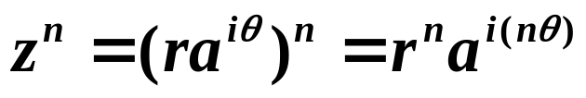

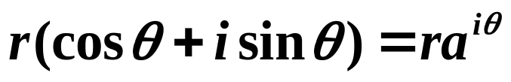
4.2、复数的指数形式
乘除法保持“模相乘除、幅角相加减”、乘方保持“模的n次方、幅角的n倍”的本质特征
下面来解决最后一个问题：应该选用哪个常数作为底数？
我们暂时将 形式化地看做r与θ的“二元函数”
数学是“形式化的科学”，因此，一些形式化的性质应该“形式化”地保持不变。
下面我们将 等式两边对θ形式化地求“偏微分”

Slide 15
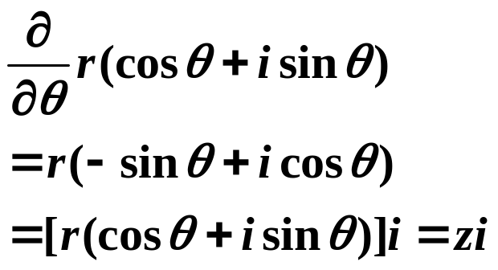
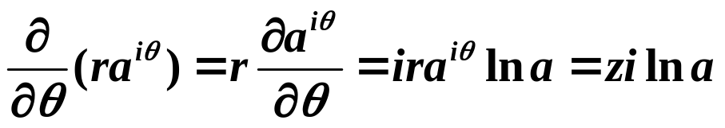
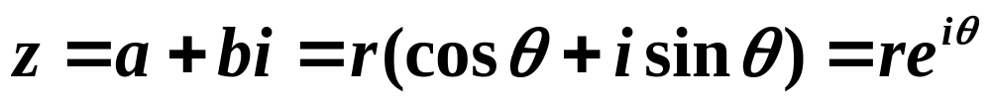
4.2、复数的指数形式
于是由
这样我们利用不太严格的推理得到了复数的第三种表现形式——指数式
从复数的模与幅角的角度看，复数的指数形式其实是三角形式的简略化
对于指数形式的严格证明可以参读《复数的指数形式的证明》

Slide 16

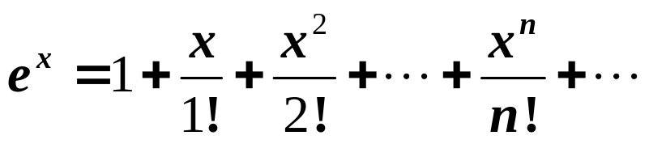
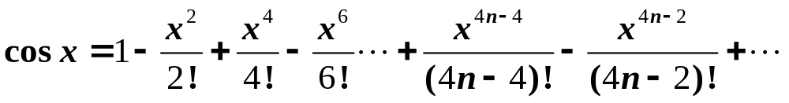
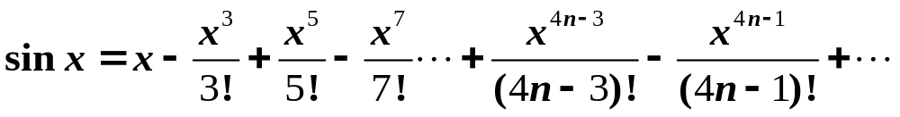

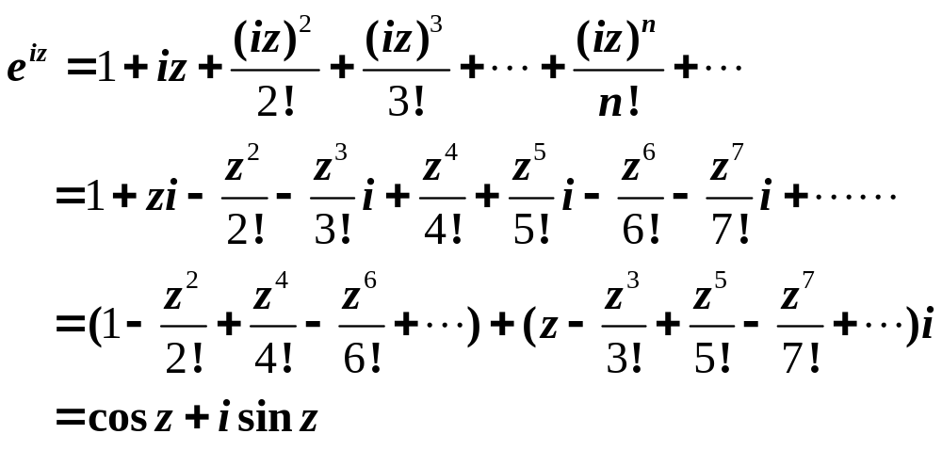
e ^{iz} = cos z+ i sin z（欧拉公式） z ϵR
的证明：泰勒级数法
将函数
写成泰勒级数形式：
将
代入可得：

Slide 17
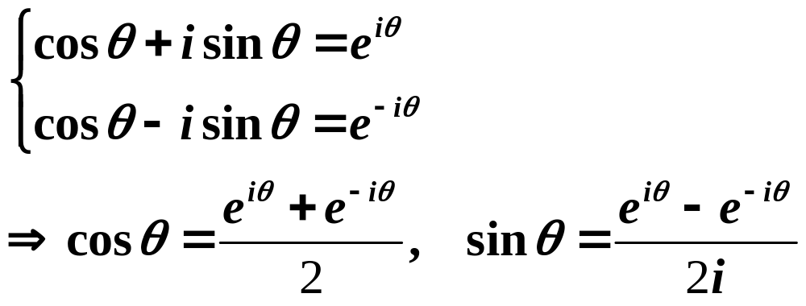
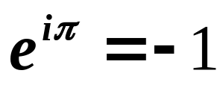
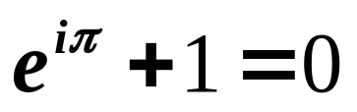
4.2、复数的指数形式
由复数的三角形式与指数形式，我们很容易得到下面的两个公式：
这两个公式被统称为欧拉公式
在复数的指数形式中，令r=1,θ=π，就得到下面的等式
或

Slide 18
4.2、复数的指数形式
在复数的指数形式中，令r=1,θ=π，就得到下面的等式
或
它是数学里最令人着迷的一个公式，它将数学里最重要的五个数字就这么神秘地联系到了一起：两个超越数——自然对数的底e，圆周率π；三个单位——虚数单位i、自然数的乘法单位1和加法单位0。
关于自然对数的底e和圆周率π，这里我想多说那么几句：它们是迄今为止人类所发现的两个彼此独立的超越数，尽管从理论上我们知道，超越数比有理数、代数数（可以表示为有理系数一元多项式的根的数）要多得多，但为人类所认识的超越数却仅此两个！
令人不可思议的是，它们居然凭借这么一个简单关系彼此联系着。
数学家们评价它是“上帝创造的公式”，我们只能看着它但却不能理解它。

Slide 19




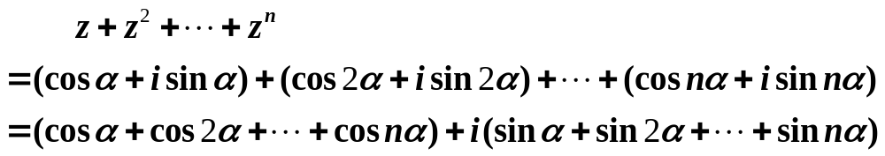
4.3、复数的应用
利用复数的三角形式，我们可以比较容易地解决一些数学其他领域里的问题。由于我们这门课的特点，我们仅限于在初等数学领域里举两个例子。
例1：三角级数求和
解：
令
那么对任何自然数k，有
于是

Slide 20
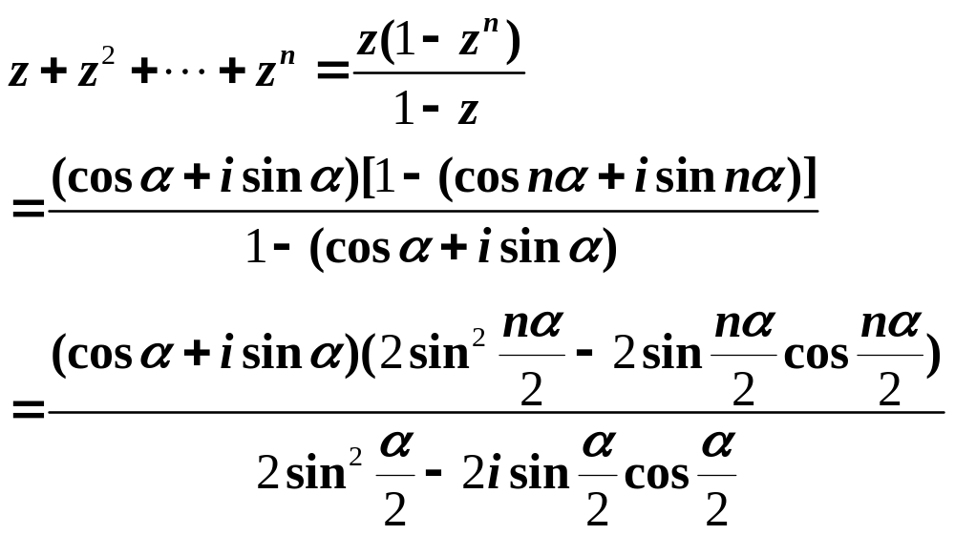
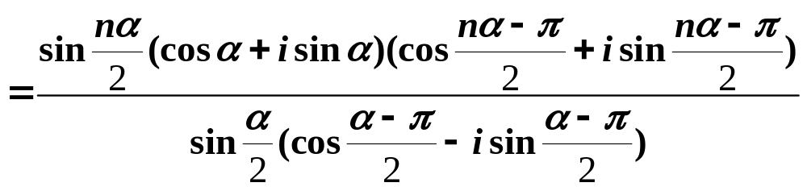
4.3、复数的应用
例1：三角级数求和
解：
另一方面

Slide 21
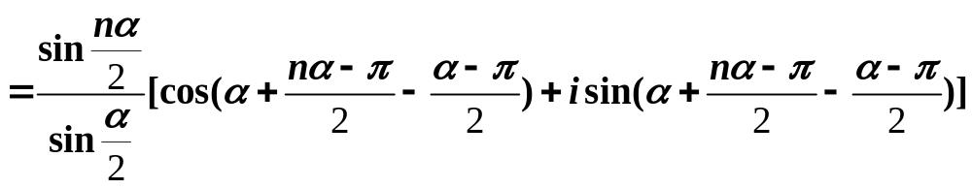
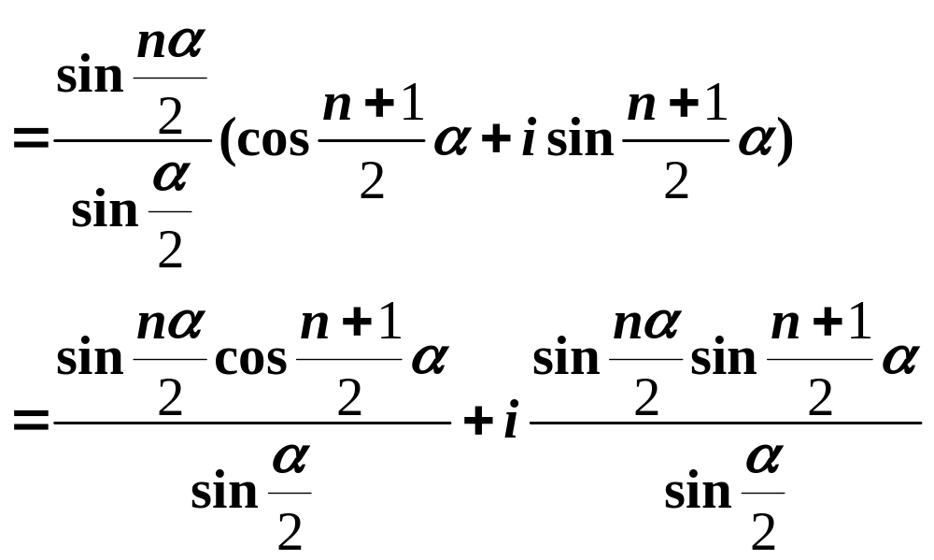
4.3、复数的应用
例1：三角级数求和
解：

Slide 22
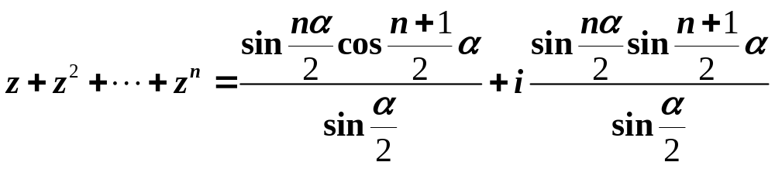
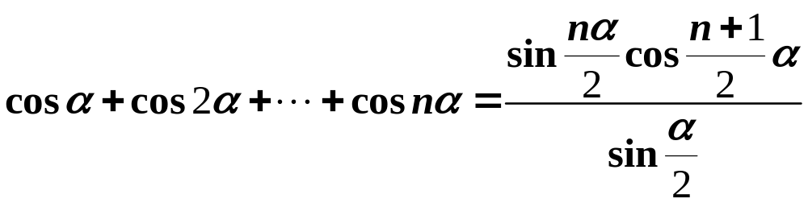
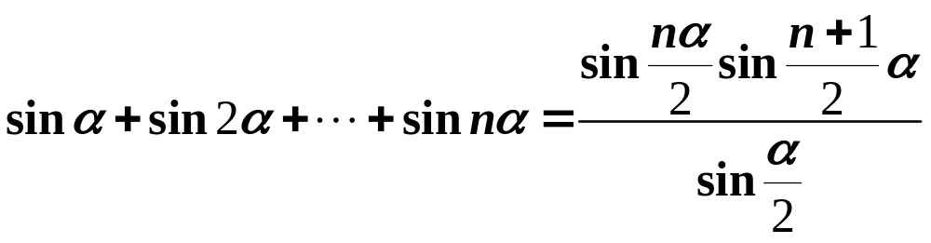
4.3、复数的应用
例1：三角级数求和
即
所以

Slide 23
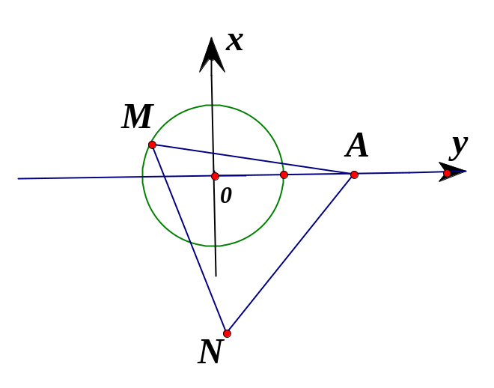
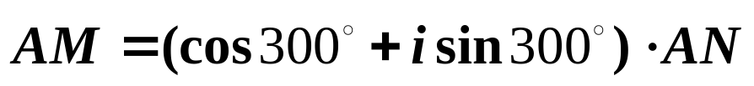
4.3、复数的应用
例2：设M是单位圆周 x² + y² = 1上的动点，点N与定点A(2, 0)和点M构成一个等边三角形的顶点，并且M→N→A→M成逆时针方向，当M点移动时，求点N的轨迹。
分析：此题若用一般解析几何的方法寻找点M与N之间的显性关系是比较困难的。下面用复数的乘法的几何意义来寻找这种关系。
设M、N、A对应的复数依次为：
那么向量AM可以用向量AN绕A点逆时针旋转300度得到
用复数运算来实现这个变换就是

Slide 24
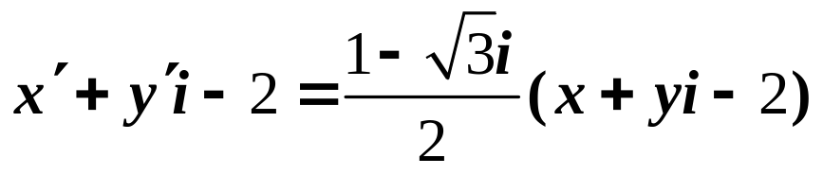
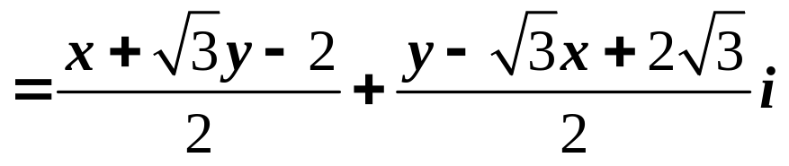
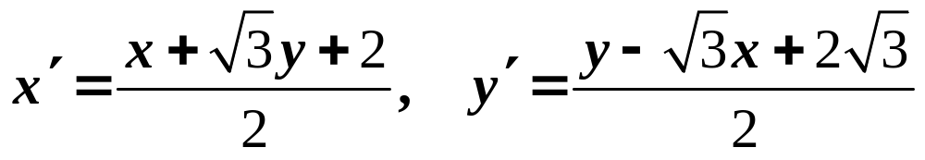

4.3、复数的应用
例2：设M是单位圆周 x² + y² = 1上的动点，点N与定点A(2, 0)和点M构成一个等边三角形的顶点，并且M→N→A→M成逆时针方向，当M点移动时，求点N的轨迹。
即
所以
但

Slide 25
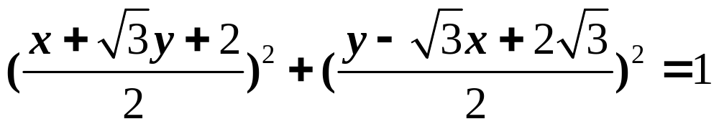
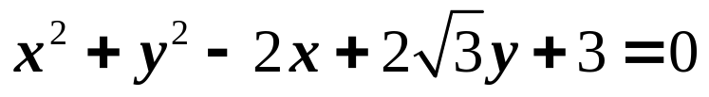
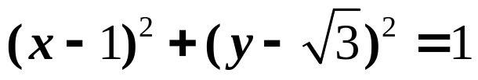
4.3、复数的应用
例2：设M是单位圆周 x² + y² = 1上的动点，点N与定点A(2, 0)和点M构成一个等边三角形的顶点，并且M→N→A→M成逆时针方向，当M点移动时，求点N的轨迹。
故
整理得：
或

Slide 26
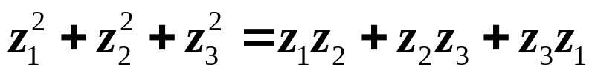
思考与练习
1、利用复数推导三倍角公式
2：设M是单位圆周 x² + y² = 1上的动点，点N与定点A(2, 0)和点M构成一个等腰直角三角形斜边的端点，并且M→N→A→M成逆时针方向，当M点移动时，求点N的轨迹。
3、设z₁、z₂、z₃ 是复平面上三个点A、B、C对应的复数，证明三角形ABC是等边三角形的充分必要条件是

